Slide 1
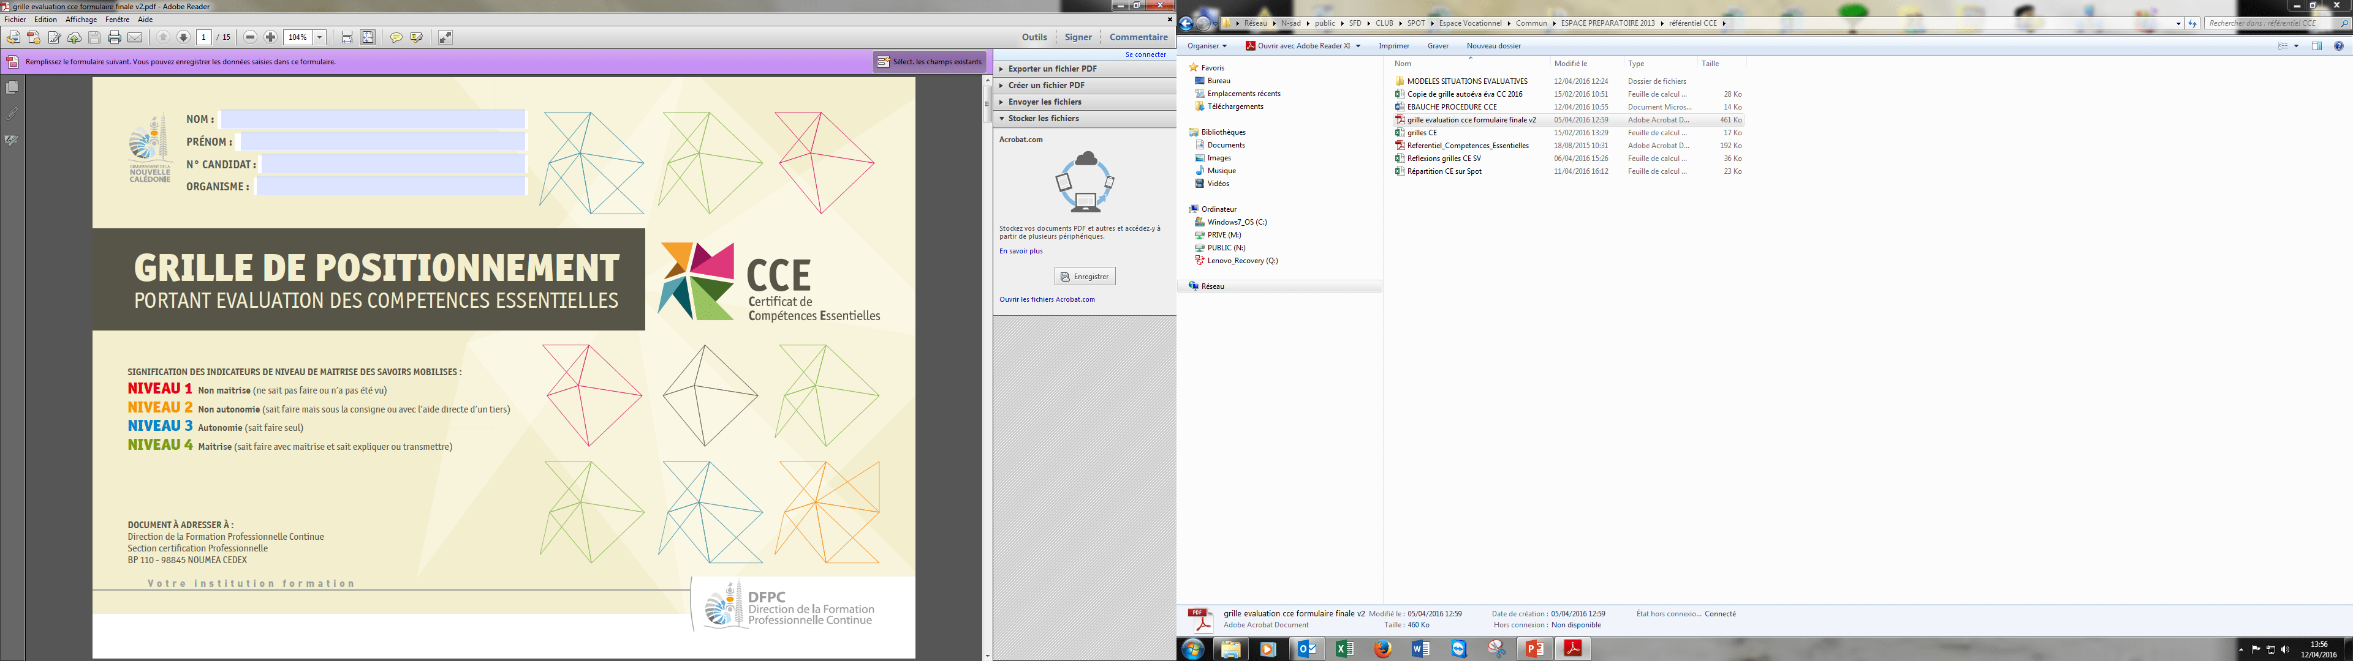


LE CERTIFICAT DE COMPETENCES ESSENTIELLES

Slide 2
Présentation
Qu’est-ce que c’est ?
C’est un certificat délivré par la Nouvelle-Calédonie
Pour qui ?
Pour des personnes inscrites dans un parcours de formation ou d’insertion professionnelle
Pour quoi faire ?
Pour valider un ensemble de connaissances, de comportements et attitudes afin d’être reconnu comme employable

Slide 3

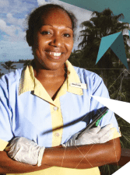
Ce certificat ne valide pas les compétences techniques !
Un emploi direct
Les Compétences
Essentielles
Une formation qualifiante

Slide 4
Les compétences évaluées par plusieurs niveaux, par des situations évaluatives
NIVEAU 1 : Non maîtrise ➔ Ne sait pas faire ou n’a pas été vu
NIVEAU 2 : Non autonomie ➔ Sait faire la consigne ou avec l’aide directe d’une personne
NIVEAU 3 : Autonomie ➔ Sait faire seul
NIVEAU 4 : Maîtrise ➔ Sait faire avec maîtrise et sait expliquer ou transmettre

Slide 5
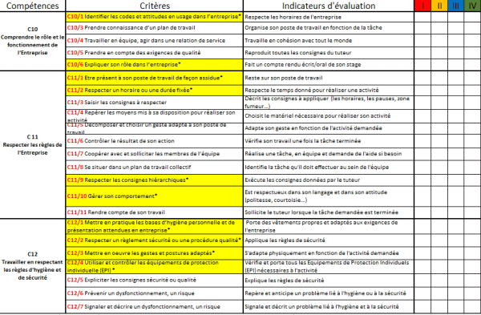
Un exemple de situation évaluative

Slide 6

Les compétences regroupées en 4 domaines
COMMUNIQUER DANS SON ENVIRONNEMENT DE TRAVAIL
C1 – Comprendre un message oral
C2 – Se faire comprendre oralement
C3 – Comprendre une information sous diverses formes
C4 – Se faire comprendre
C5 – Utiliser l’outil téléphonique
C6 – Utiliser l’outil numérique
DOMAINE
1
REFLECHIR ET RESOUDRE DES PROBLEMES
C7 – Manipuler des quantités et des volumes
C8 – Se repérer dans l’espace et dans le temps
C9 – Mobiliser des raisonnements logiques
DOMAINE
2

Slide 7
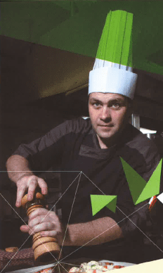
DOMAINE
3
TRAVAILLER EN RESPECTANT DES REGLES
C10 – Comprendre le rôle et le fonctionnement de l’entreprise
C11 – Respecter les règles de l’entreprise
C12 – Travailler en respectant les règles d’hygiène et de sécurité
SE SITUER EN TANT QUE CITOYEN
C13 – Vivre et travailler dans une société multiculturelle
C14 – Se repérer au sein des institutions en Nouvelle-Calédonie
C15 – Repérer les organisations utiles dans la vie quotidienne
DOMAINE
4

Slide 8


EXEMPLE :
DOMAINE
1
COMMUNIQUER DANS SON ENVIRONNEMENT DE TRAVAIL
C5 – Utiliser l’outil téléphonique
Sait répondre à un appel téléphonique, laisser un message, envoyer un sms

Slide 9
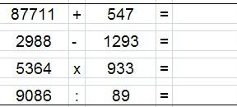
EXEMPLE :
DOMAINE
2
REFLECHIR ET RESOUDRE DES PROBLEMES
C7 – Compter, dénombrer
Sait calculer les 4 opérations de base

Slide 10
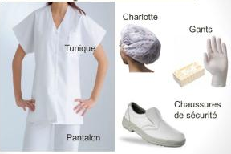
EXEMPLE :
DOMAINE
3
TRAVAILLER EN RESPECTANT DES REGLES
C12 – Travailler en respectant les règles d’hygiène et de sécurité
Porte la tenue professionnelle

Slide 11



EXEMPLE :
DOMAINE
4
SE SITUER EN TANT QUE CITOYEN
C15 – Repérer les organisations utiles dans la vie quotidienne
Connaît le rôle des différents services adaptés à ses besoins

Slide 12
POUR L’EVALUATION DES COMPETENCES ESSENTIELLES
La demande d’inscription
Le livret d’évaluation

